Slide 1
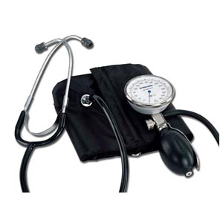
Gestione del paziente iperteso nell’ambulatorio del MMG tra linee guida e ottimizzazione clinico - terapeutica
Dr. Franco Miola MMG
NCP Copparo – AUSL FE
28 settembre 2019 – Cona FE

Slide 2
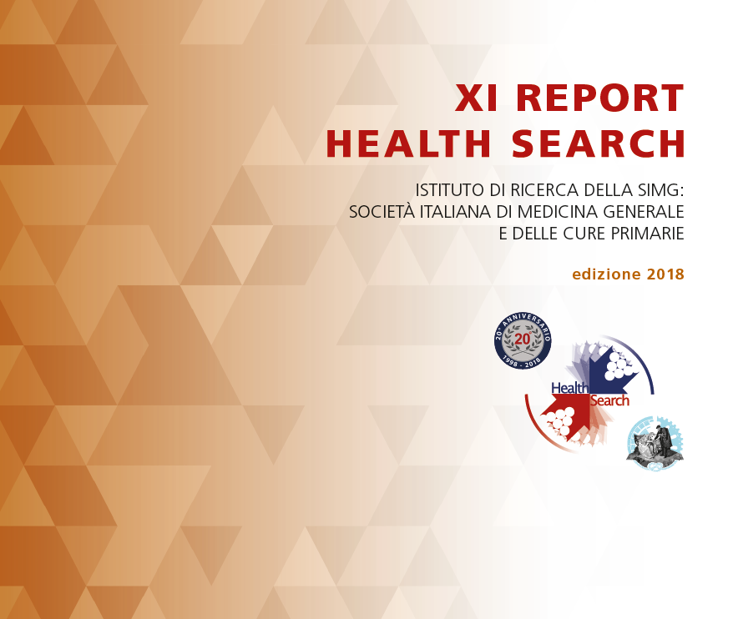

Slide 3
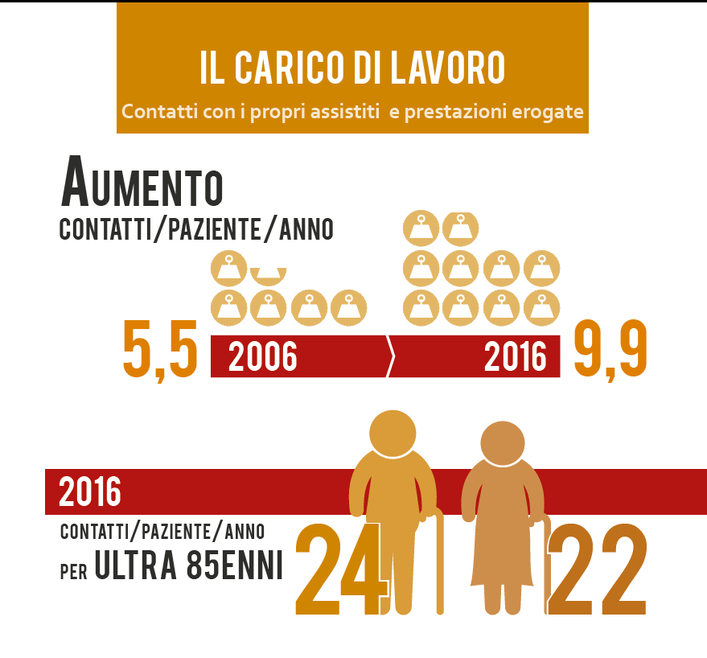
F. Miola |

Slide 4
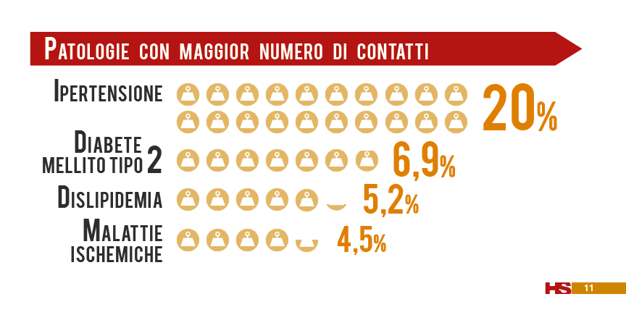
F. Miola |

Slide 5
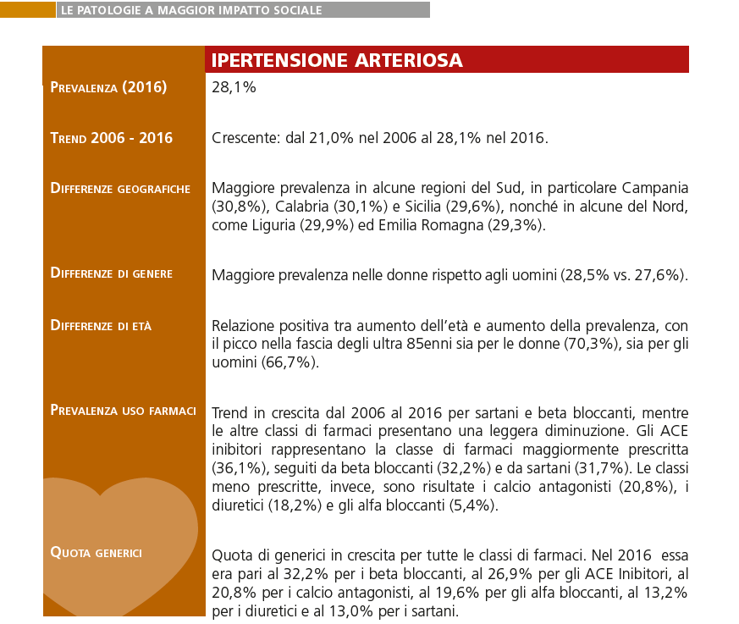

Slide 6
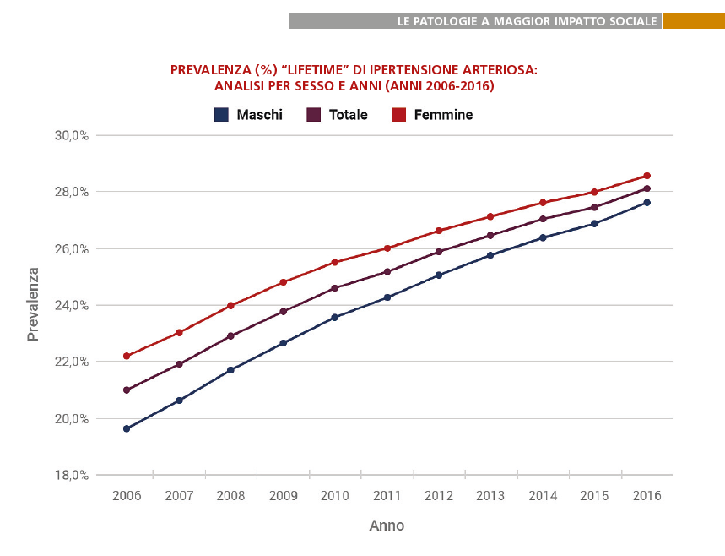
F. Miola |

Slide 7
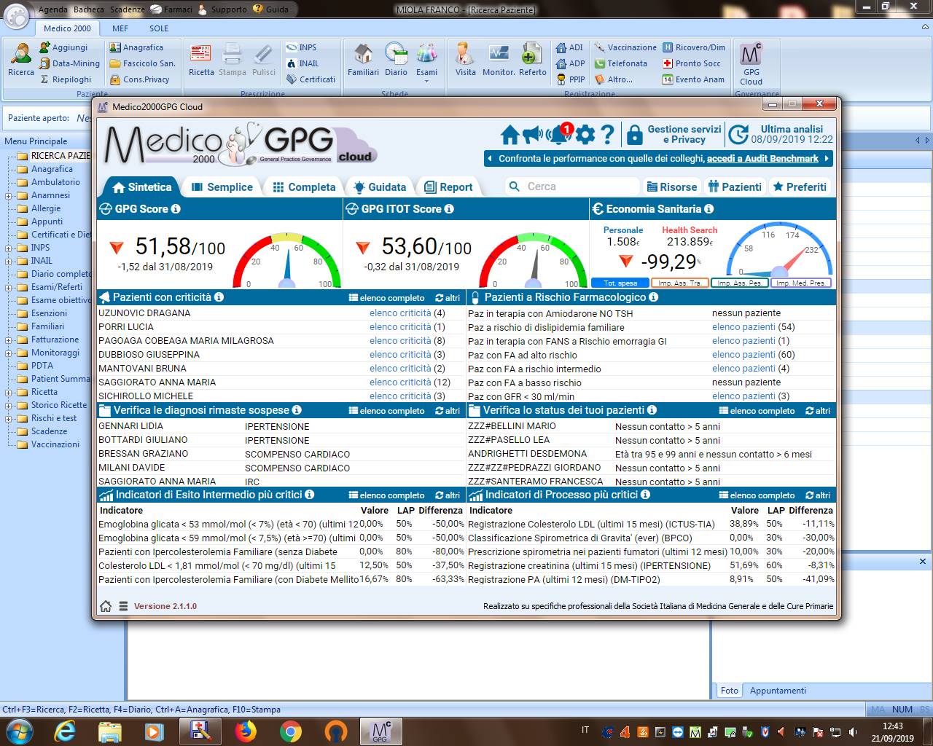

Slide 8
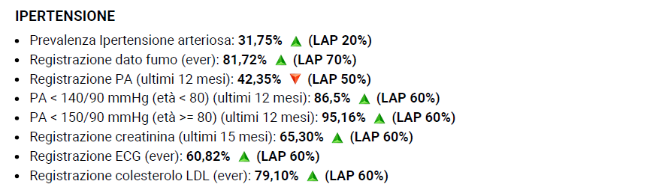
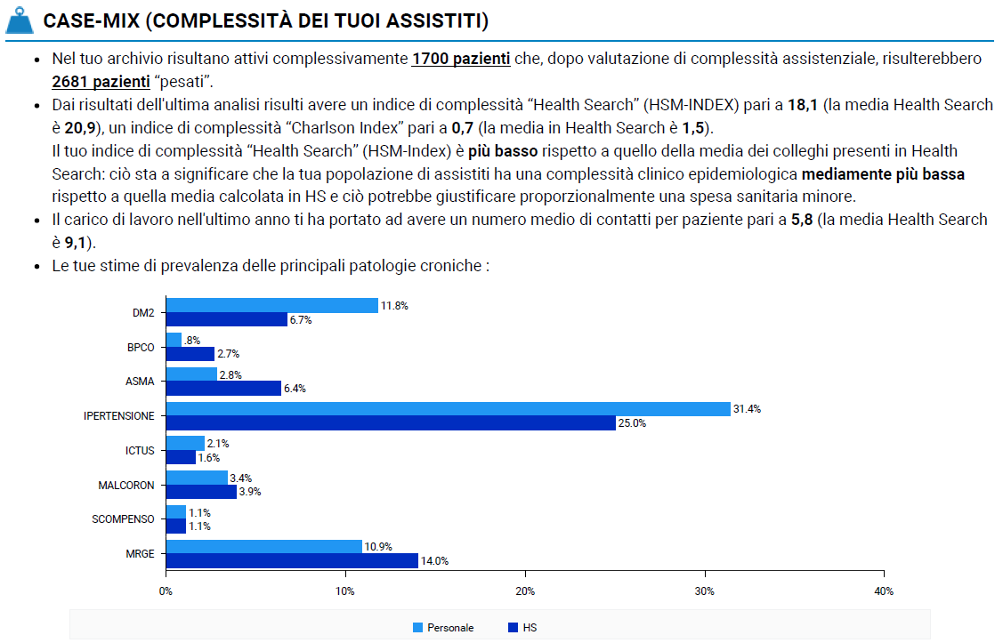
GPG Report settembre 2019 di Miola Franco MMG
F. Miola |

Slide 9
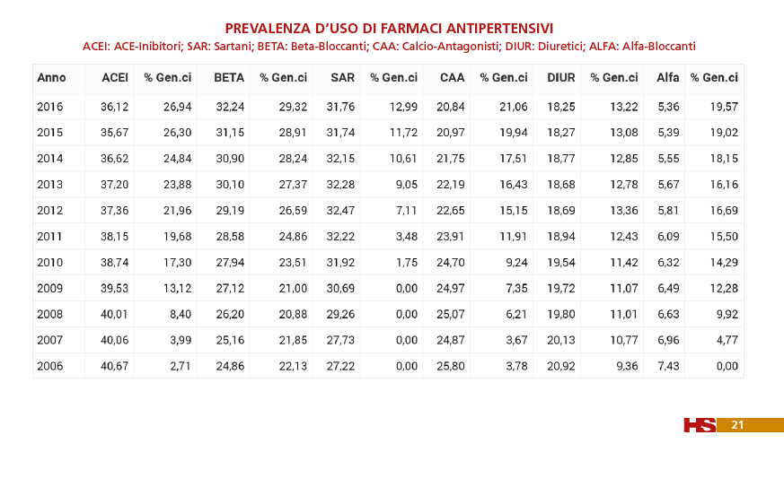
F. Miola |

Slide 10
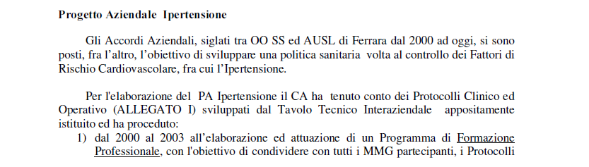
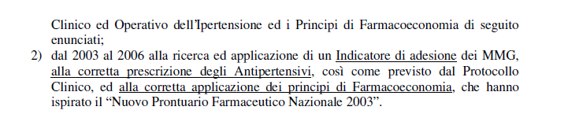
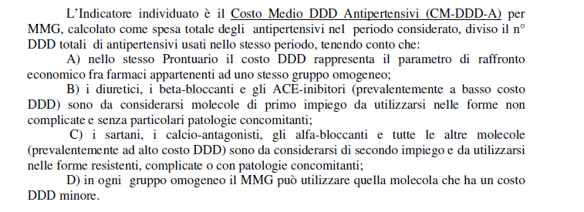

Slide 11
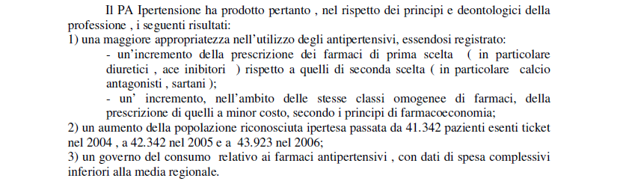
F. Miola |

Slide 12
Inerzia terapeutica:
cosa può fare il medico di medicina generale?
Il motivo fondamentale per trattare l’ipertensione, come condizione asintomatica, è la prevenzione della mortalità e della morbilità. In tutto il mondo ogni anno 7,6 milioni di morti (13,5% del totale) sono attribuibili all’ipertensione arteriosa. La riduzione della patologia correlata all’ipertensione richiede in contemporanea l’adozione di strategie di popolazione, per migliorare lo stile di vita a livello di comunità e migliore gestione dei pazienti ipertesi, ottimizzandone il trattamento. Quest’ultimo compito e affidato direttamente ai medici e, soprattutto, ai medici di medicina generale (MMG), che assistono la gran parte di questi soggetti (un MMG massimalista ha tra i suoi assistiti circa 400 ipertesi). Una tra le più rilevanti cause di insufficiente controllo pressorio e l’inerzia terapeutica.
Alessandro Filippi 6-12-2011
Responsabile Area Cardiovascolare SIMG
F. Miola |

Slide 13
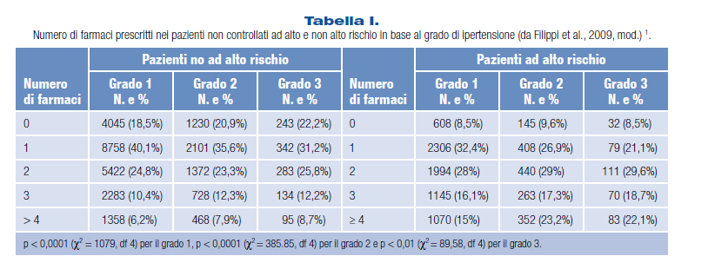
Affrontare questo problema richiede un approccio convinto e sistematico, compatibile con le attuali condizioni di lavoro nell’ambito della medicina generale e, naturalmente, guidato dal buon senso clinico. Un buon punto di partenza può essere rivedere la situazione della Medicina Generale italiana . Nella Tabella I si può osservare come la politerapia sia enormemente sotto-utilizzata non solo nei pazienti ipertesi a rischio “non elevato”, ma anche nei soggetti a rischio cardiovascolare (CV) elevato. È evidente che chi non ha raggiunto un adeguato controllo pressorio e non assume farmaci dovrebbe utilizzarne almeno uno, chi ne usa uno dovrebbe assumerne almeno due, e cosi via.
F. Miola |

Slide 14
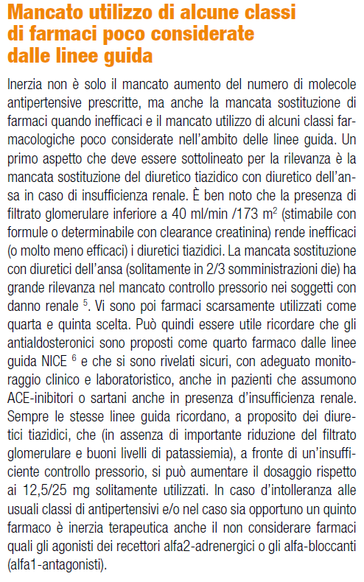
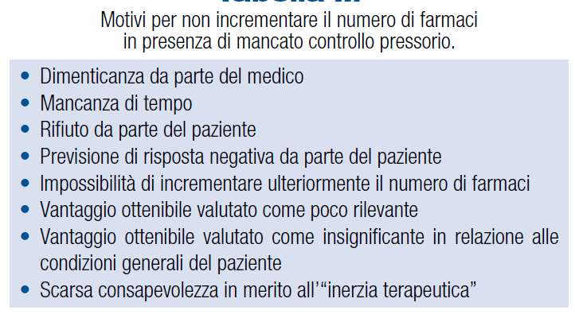
Cosa può fare il MMG?
Aldactone
Kanrenol
Luvion
Clonidina
Doxazosina

Slide 15
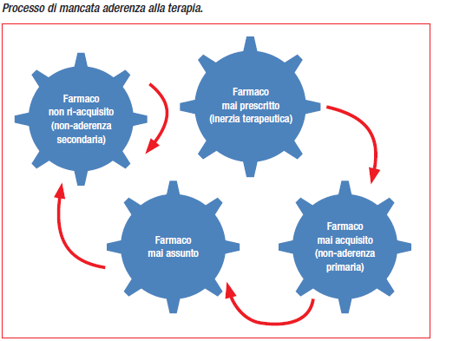
Aderenza e continuità terapeutica nell’ipertensione arteriosa:
il problema e le possibili soluzioni
Massimo Volpe
con la collaborazione di Giovanna Gallo
Cardiologia, Dipartimento di Medicina Clinica e Molecolare, Facoltà di Medicina e Psicologia, Sapienza Università di Roma, Ospedale Sant’Andrea, Roma; IRCCS Neuromed, Pozzilli (IS)
Particolare attenzione va posta nei confronti dei giovani-adulti, nei quali la diagnosi di ipertensione arteriosa viene molto spesso ritardata. Inoltre, a questi soggetti vengono fornite indicazioni spesso insufficienti sulle modifiche dello stile di vita, sebbene rappresentino uno degli strumenti più importanti per ridurre i valori di pressione arteriosa.
F. Miola |

Slide 16
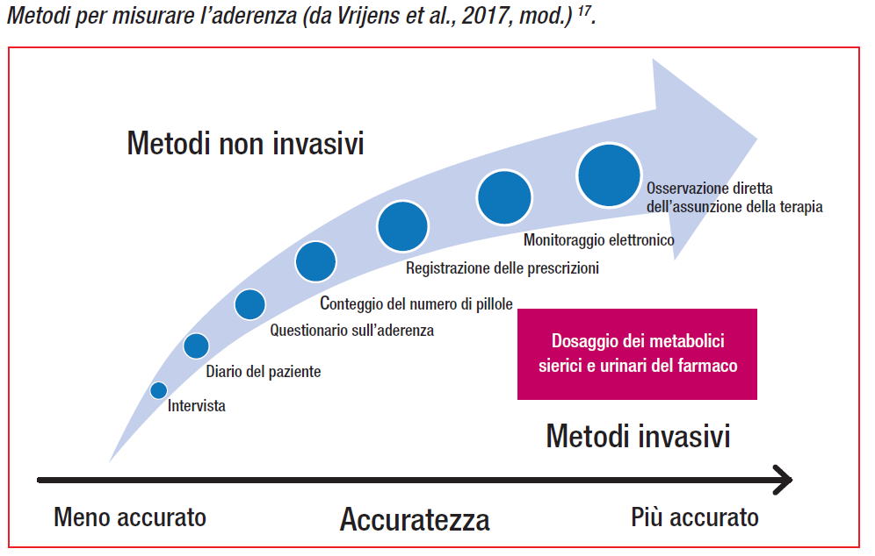
F. Miola |

Slide 17
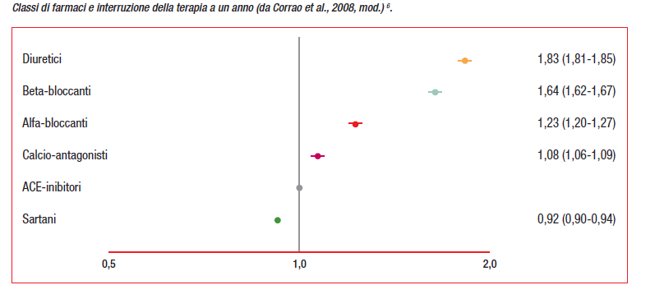
F. Miola |

Slide 18
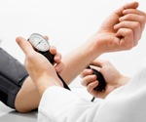
Ipertensione arteriosa: oltre il 60% degli italiani a target dal medico di famiglia
Pubblicati i risultati di un grande studio di prevalenza e controllo della pressione arteriosa che ha attinto al database della medicina generale. Un italiano su 4 è iperteso ma la percentuale di quelli in buon compenso sale ad oltre il 60%, un risultato eccezionale rispetto al 39% rilevato nello stesso database nel 2005
Controllare in maniera costante la pressione arteriosa è un must nella gestione dell’ipertensione nel contesto della pratica clinica. Una considerazione apparentemente banale e scontata che in realtà solo di recente ha ricevuto una sua implementazione in alcune nazioni europee. E adesso a dimostrare che un controllo sistematico della pressione arteriosa ha delle ricadute importanti, quasi ‘terapeutiche’ sul raggiungimento dei target pressori e per indotto sulla riduzione delle complicanze cardiovascolari, lo dimostra anche un ampio studio italiano pubblicato online su Journal of Human Hypertension e firmato a più mani dal gruppo del professor Massimo Volpe, ordinario di Cardiologia presso l’Ospedale ‘Sant’Andrea’, Università ‘La Sapienza’ di Roma, dal dottor Claudio Cricelli e colleghi della Società Italiana di Medicina Generale (SIMG) e dal professor Claudio Borghi, ordinario di Medicina presso l’Università di Bologna.
Pubblicati i dati sul controllo pressorio in Italia relativi all'anno2013 (e 2014) presenti nel database della Medicina Generale, prendendo così in esame quasi 1 milione di pazienti e circa 250.000 ipertesi. I risultati dimostrano che in oltre 60% dei pazienti ipertesi trattati è stato ottenuto un controllo adeguato della pressione arteriosa (intesa come valori < 140/90 mmHg). Questo rappresenta uno straordinario progresso rispetto al 39% di controllo risultante dallo stesso database nel 2005”.
La prevalenza e il controllo dell’ipertensione sono stati valutati tra i pazienti ambulatoriali adulti divisi per genere ed età (il 52,2% del campione era rappresentato da donne). Il 25,9% dei soggetti scrutinati è risultato iperteso (nel data base 2005 l’ipertensione era stata diagnosticata nel 19% del campione scrutinato).
F. Miola |

Slide 19
Oltre 61% degli ipertesi rilevati nel campione della banca dati 2013 è risultato in buon controllo pressorio. Una crescita notevole, visto che la percentuale dei soggetti ben controllati è passata dal 39% del 2005 al 60,5% in meno di una decina d’anni. Un risultato che dà lustro alla gestione dell’ipertensione arteriosa nel contesto della medicina generale e che riflette anche l'impegno della Società Italiana dell’Ipertensione Arteriosa (Siia) con l' Obiettivo 70% (inteso come il raggiungimento del target pressorio nel 70% degli ipertesi in trattamento) da perseguire attraverso interventi specifici, quali la promozione presso i medici di interventi educazionali, la pubblicazione di raccomandazioni pratiche, la promozione dell'impiego di approcci terapeutici semplificati (associazioni terapeutiche in una singola pillola) e la promozione dell'auto-misurazione da parte del paziente per favorire la partnership con il medico e l'aderenza alla terapia.
Prof. Massimo Volpe
27 settembre 2016
F. Miola |

Slide 20
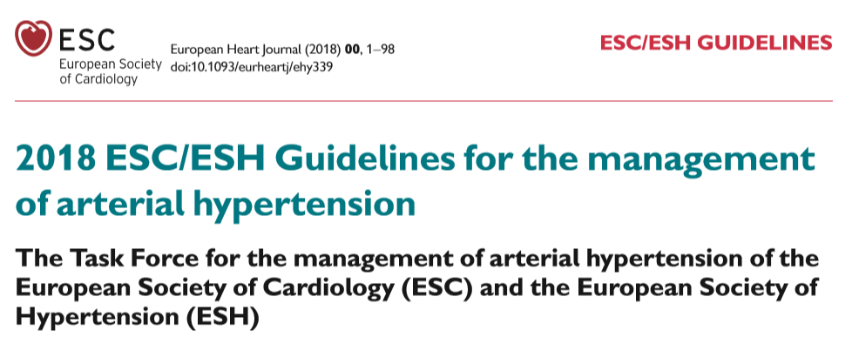
F. Miola |

Slide 21
Ipertensione.
Presentate le nuove Linee Guida ESC/ESH, Revisione 2018
29 agosto 2018
La novità principale è la strategia di attacco che parte subito con una terapia di associazione, adeguata in quasi tutti i pazienti, anche over 80, sempre dietro prescrizione del proprio medico e preferibilmente somministrata con un unico farmaco, per favorire l’aderenza alla terapia.
Ipertensione. Numeri e fatti
Nel mondo sono oltre 1 miliardo le persone che soffrono di ipertensione; intorno al 30-45% della popolazione adulta (il 60% oltre i 60 anni). L’ipertensione arteriosa rappresenta la principale causa di mortalità prematura, per infarto e ictus. Rappresenta anche un importante fattore di rischio anche per scompenso cardiaco, fibrillazione atriale, nefropatia cronica, arteriopatia periferica.
F. Miola |

Slide 22
Dalla terapia a gradini … alla terapia d’associazione
Le nuove Linee Guida della Società Europea di Cardiologia (ESC) e della Società Europea dell’Ipertensione (European Society of Hypertension, ESH) già pubblicate sul prestigioso European Heart Journal raccomandano di iniziare la terapia antipertensiva nella maggior parte dei pazienti associando sin dall’inizio due principi attivi. In questo modo, auspicano gli Esperti si dovrebbe riuscire a superare l’inerzia terapeutica di molti medici che stentano a prescrivere il secondo farmaco, ancorati a una terapia a gradini (si prescrive un primo farmaco e poi, eventualmente se ne associa un secondo) che nell’80% dei casi non sembra coprire totalmente i bisogni dei pazienti ipertesi.
L’associazione di partenza in un’unica compressa
Associare due o più principi attivi antipertensivi in un’unica compressa può favorire l’aderenza del paziente alla terapia, scrivono gli Esperti nella revisione delle Linee Guida. È ben noto purtroppo che l’aderenza alla terapia (compliance terapeutica) peggiora nel tempo, soprattutto aumentando il numero di farmaci da assumere. Associare i farmaci insieme può essere una buona strategia per superare il problema.
F. Miola |

Slide 23
Le terapie di associazione
“Si tratta di terapie già disponibili ed efficaci – ha sottolineato il prof. Giuseppe Mancia, presidente ESH della task farce delle Linee Guida, Università Milano-Bicocca –, “che in teoria, potrebbero controllare bene la pressione nella quasi totalità (90-95%) dei pazienti; invece, ancora oggi, nonostante la disponibilità delle terapie, soltanto il 15-20% dei pazienti raggiunge i valori pressori adeguati. Obiettivo primario di questa revisione delle Linee Guida è proprio quello di incrementare il numero di pazienti in target, con una strategia di attacco semplice, efficace e facile da seguire anche nel lungo termine.”
“Le terapie di associazione – prof. Bryan Williams, presidente ESC della task force delle Linee guida– potrebbero portare a un netto miglioramento della copertura ipertensiva, con una notevole riduzione dei tassi di infarto, ictus e mortalità precoce”.
Fonte
Bryan W, Mancia G, Spiering W, et al – 2018 ESC/ESH Guidelines for the management of arterial hypertension.
European Heart Journal, ehy339, August 28th, 2018.
F. Miola |

Slide 24
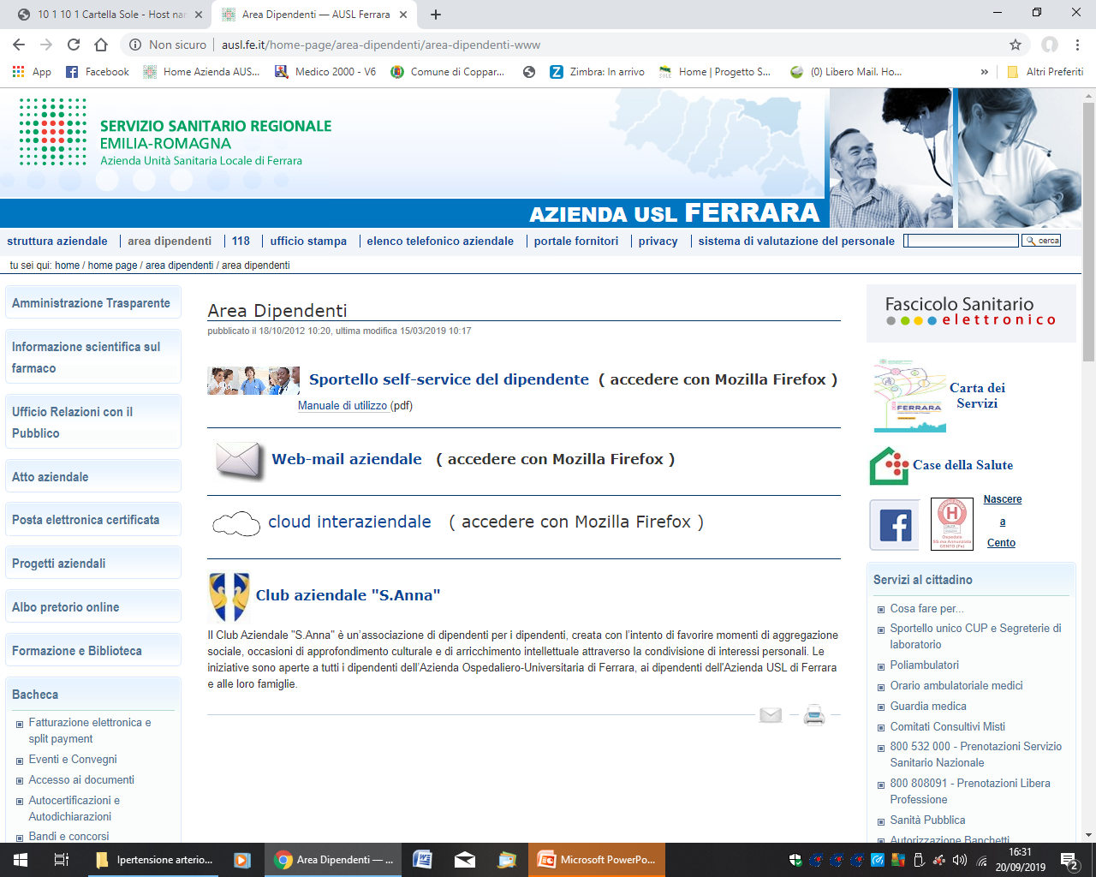

Slide 25
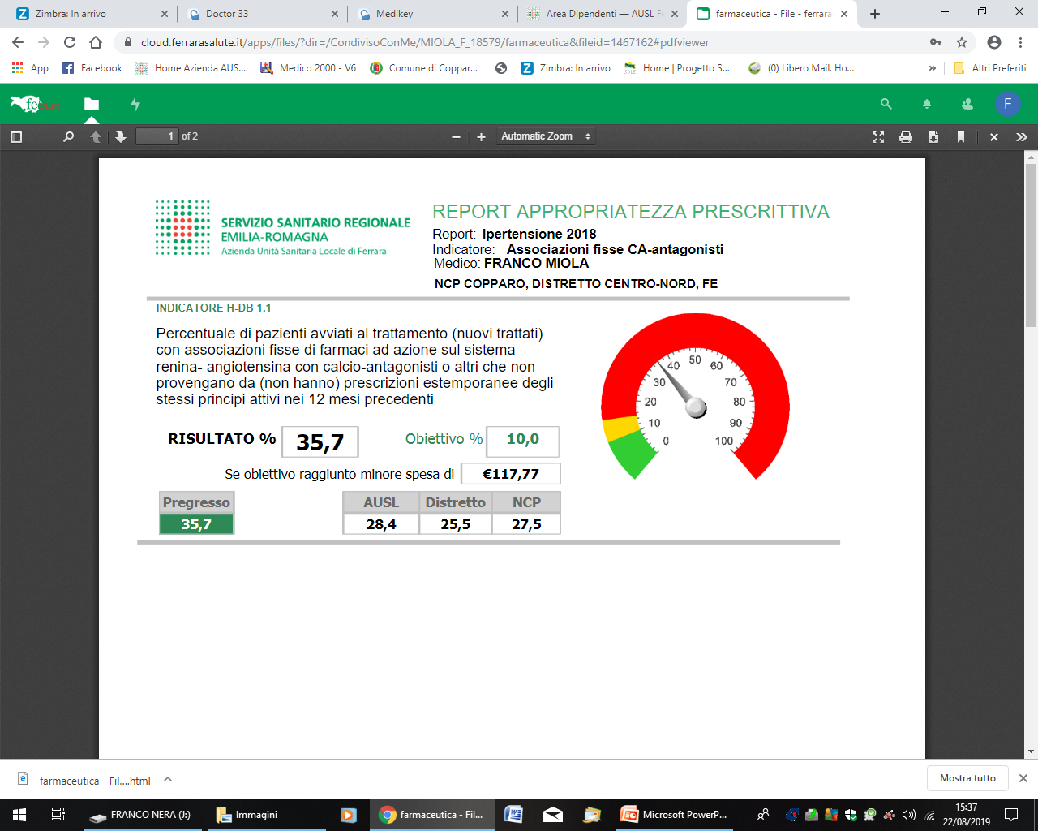
F. Miola |

Slide 26
Si abbassa la soglia da cui iniziare la terapia antipertensiva
Le nuove Linee Guida ESC/ESH, 2018 raccomandano l’inizio del trattamento anche in categorie di pazienti ai quali in precedenza sarebbe stato consigliato solo un cambiamento del proprio stile di vita. Si tratta dei soggetti con pressione “normale alta” (130-139/85-89 mmHg) e dei pazienti con rischio basso-moderato, come quelli con ipertensione di I grado (140-159/90-99 mmHg), inclusi quelli di 65-80 anni.
Stile di vita sano: da raccomandare a tutti
Uno stile di vita salutare ed equilibrato va raccomandato sempre a tutti i pazienti, a prescindere dalla pressione: quindi meno sale a tavola, consumo moderato di bevande alcoliche (divieto assoluto di binge drinking, come novità di queste Linee Guida, 2018), alimentazione sana e variata, attività fisica moderata e regolare, controllo del peso corporeo, stop al fumo.
Fonte
Bryan W, Mancia G, Spiering W, et al – 2018 ESC/ESH Guidelines for the management of arterial hypertension.
European Heart Journal, ehy339, August 28th, 2018
F. Miola |

Slide 27
Quali sono i nuovi valori pressori (valori target) da raggiungere con la terapia?
I nuovi valori target da raggiungere sono stati leggermente ritoccati verso il basso dalle nuove Linee Guida, 2018: 120-129 mmHg per i pazienti con meno di 65 anni, 130-139 mmHg per i soggetti al di sopra dei 65 anni (NB. Il medico curante dovrà tener conto delle comorbidità, del grado di fragilità e di autonomia del paziente, della sua tollerabilità alla terapia). In nessun paziente, la pressione sistolica va abbassata al di sotto dei 120 mmHg perché i danni potrebbero essere superiori ai benefici, sottolineano gli Esperti della Task Force delle Linee Guida.
E in caso di ipertensione resistente?
Nel caso in cui la pressione arteriosa non sia controllata dall’associazione di tre farmaci, gli esperti sottolineano la possibilità di aggiungere un diuretico alla terapia antiipertensiva (per es. spironolattone).
Fonte
Bryan W, Mancia G, Spiering W, et al – 2018 ESC/ESH Guidelines for the management of arterial hypertension.
European Heart Journal, ehy339, August 28th, 2018
F. Miola |

Slide 28
Come comportarsi con i pazienti anziani?
Un’altra novità delle Linee Guida ESC/ESH, 2018 è l’estensione della terapia antipertensiva al paziente anziano, sottolineando quindi che l’età non costituisce un motivo valido per sospendere la terapia o per non intraprenderla, con tutte le attenzioni che il singolo caso richiede.
“Anche le persone di 65-80 anni con pressione superiore ai 140/90 mmHg dovrebbero essere messe in trattamento antipertensivo – Prof. Williams -poiché la terapia antipertensiva riduce il loro rischio di ictus e di infarto”. Nel caso di un paziente con più di 80 anni, mai trattato con terapia antiipertensiva, il trattamento dovrà essere avviato per valori di pressione sistolica pari o superiori a 160 mmHg; per chi è già in terapia e la tollera bene, il trattamento va proseguito anche oltre gli 80 anni, con controlli regolari.
Fonte
Bryan W, Mancia G, Spiering W, et al – 2018 ESC/ESH Guidelines for the management of arterial hypertension.
European Heart Journal, ehy339, August 28th, 2018
F. Miola |

Slide 29
Ipertensione, dalle nuove linee guida indicazioni per
i pazienti anziani
Il trattamento dell'ipertensione nel paziente con età molto avanzata (oltre gli ottant'anni) è una problematica discussa e molto attuale e le recenti linee guida delle Società Europee dell'Ipertensione e di Cardiologia configurano un cambiamento di rotta, che per alcuni può risultare sorprendente.
«Le raccomandazioni per la popolazione anziana -spiega Andrea Ungar, professore di Medicina interna e Geriatria presso l'Università di Firenze e membro del Consiglio Direttivo SICG (Società italiana di Cardiologia Geriatrica)- sono piuttosto precise e diverse da quelle della popolazione generale. In particolare, nei pazienti ultraottantenni rimane il valore soglia di trattamento per valori di PAS a partire da 160 mmHg. Ma un concetto assolutamente fondamentale in questi pazienti è la differenza tra "età biologica" ed "età anagrafica". Esistono infatti pazienti anziani e molto anziani in buone condizioni di salute e senza disabilità (pazienti fit), che possono essere trattati come i pazienti più giovani. Nei pazienti di età compresa tra 65 e 80 anni si può iniziare un trattamento anti-ipertensivo anche per valori soglia di 140 mmHg di pressione sistolica, ma solo se sono fit e in grado di tollerare bene il trattamento, senza effetti collaterali o indesiderati di rilievo.
A.Ungar-02/09/2019
F. Miola |

Slide 30
Le linee guida richiedono espressamente di non scendere sotto i 120 mmHg di pressione sistolica e sotto i 70 mmHg di pressione diastolica».
Un eccessivo calo di pressione può infatti determinare cadute con fratture e ipoperfusione cerebrale, con peggioramento di un decadimento cognitivo, anche latente. Negli anziani, deve essere sempre ricercata anche l'ipotensione ortostatica, che in questi pazienti è molto frequente. «Si tratta di un brusco calo pressorio che si ha tipicamente quando si passa dalla posizione sdraiata allo stare in piedi ed è importante che il medico misuri la pressione all'anziano in entrambe le posizioni, per capire se ha un rischio elevato di episodi di ipotensione. In questo caso, la terapia va accuratamente rivista e deve essere necessariamente più "morbida": i valori soglia e gli obiettivi di trattamento si alzano mentre la scelta dei farmaci da usare è fortemente condizionata, perché alcune classi di anti-ipertensivi sono deleterie in questi pazienti. Una revisione delle cure per la pressione, infine, è indicata in tutti gli anziani in questo periodo, all'arrivo dell'estate, perché la pressione tende a scendere con le alte temperature».
La fragilità viene oggi ben caratterizzata da alcune prove di performance fisica e, tra queste, si ricorda la velocità del cammino e il test SPPB (Short physical performance battery), che prevede il mantenimento della stazione eretta, la velocità del cammino e la capacità di alzarsi e sedersi da una sedia senza aiuto delle braccia. Questi test ,apparentemente banali, hanno un valore prognostico di grande importanza nell'anziano, al di là delle malattie. Considerando infine che un trattamento anti-ipertensivo eccessivo non è indicato nei pazienti con decadimento cognitivo, una semplice batteria di test per le capacità mentali (quali Clock test e Mini Mental State Examination) è fondamentale, soprattutto nel paziente ultraottantenne».
A.Ungar-02/09/2019
F. Miola |

Slide 31
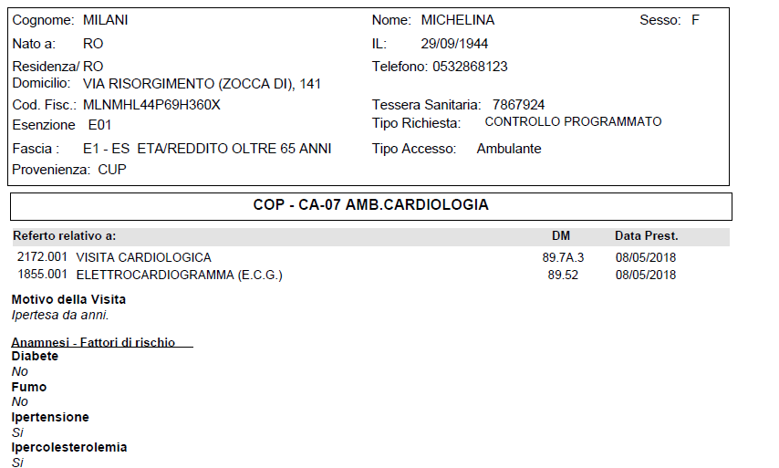
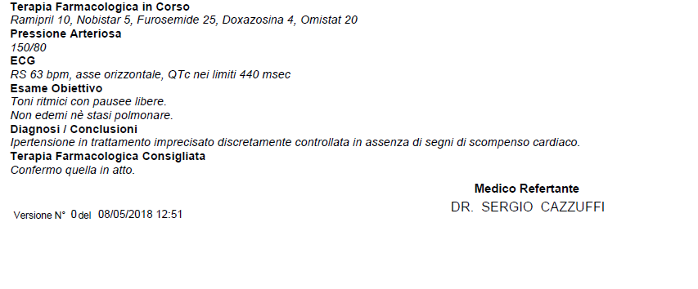
F. Miola |

Slide 32
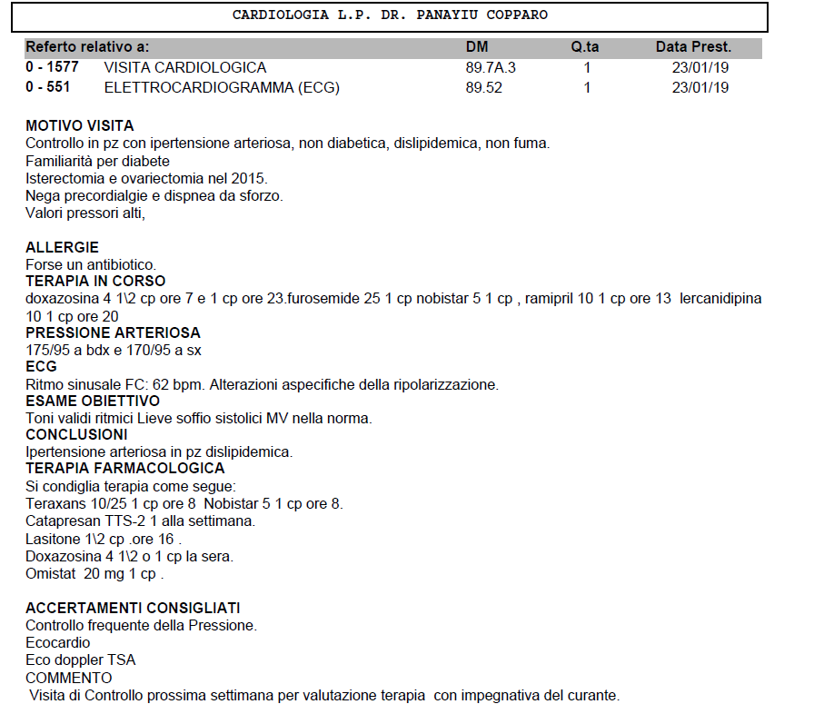
F. Miola |

Slide 33
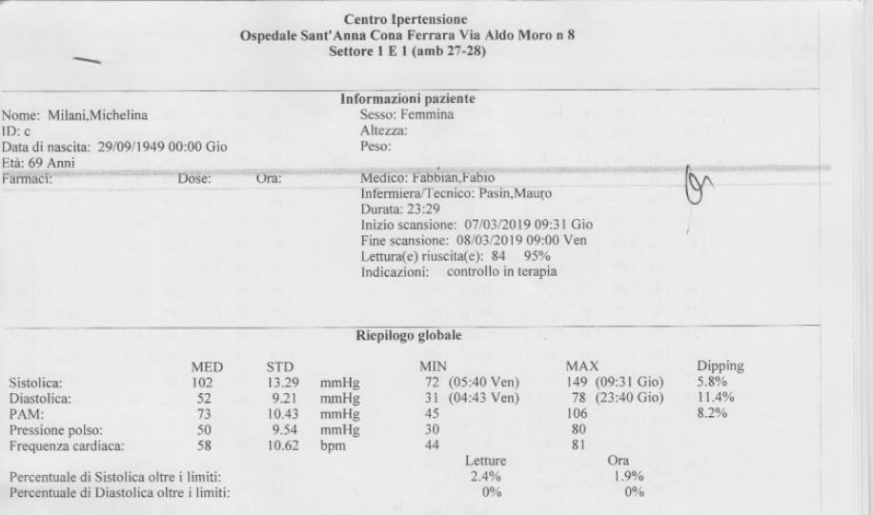
F. Miola |

Slide 34
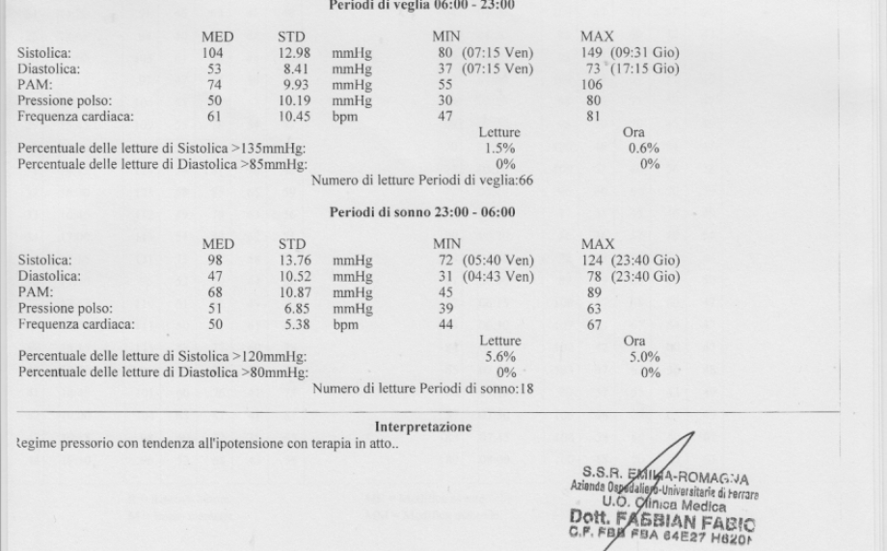
F. Miola |

Slide 35

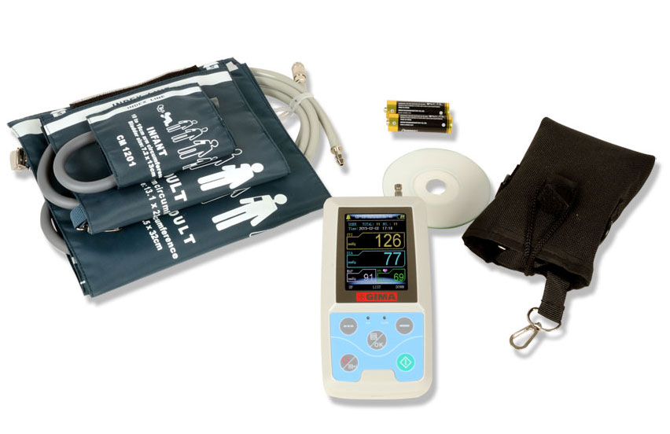
Non solo farmaci:
La diagnosi e le scelte terapeutiche per l’ipertensione arteriosa
si basano su un dato essenziale cioè il valore della pressione arteriosa.
Vari documenti indicano la necessita di utilizzare estesamente il monitoraggio delle 24 ore o l’automisurazione domiciliare per la diagnosi e per le successive scelte terapeutiche.
F. Miola |

Slide 36
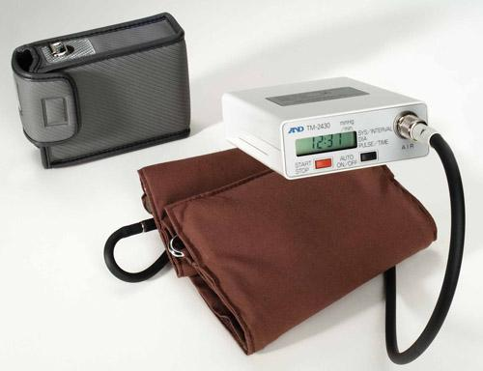
Casa della Salute di Copparo:
eseguiti oltre 500 monitoraggi a Gestione Integrata MMG - Infermiere H12 secondo indicazioni, con apparecchio Holter Pressorio AND TM-2430
A che cosa serve l’holter pressorio?
L’Holter pressorio è uno strumento importante per verificare l’esistenza di:
-ipertensione arteriosa instabile
-ipertensione in terapia farmacologica
-la cosiddetta “ipertensione da camice bianco”, di natura emotiva, dovuta allo stato di agitazione derivato dal doversi sottoporre a un esame
-sintomi associabili a sbalzi di pressione.
F. Miola |

Slide 37
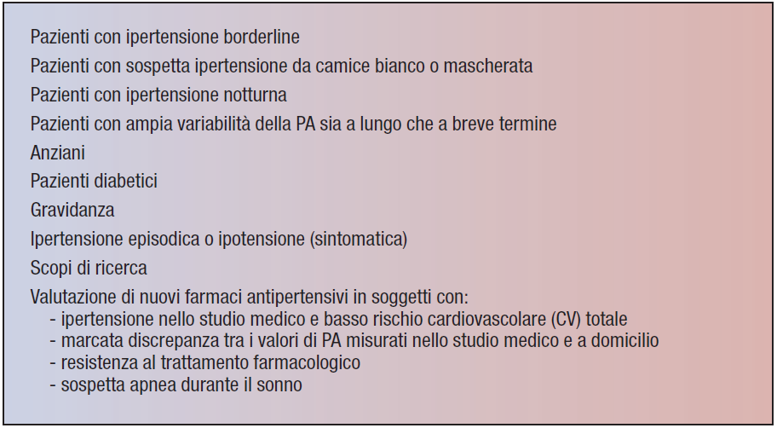
Linee Guida della Società Italiana dell’Ipertensione Arteriosa sulla misurazione convenzionale e automatica della pressione arteriosa nello studio medico, a domicilio e nelle 24 ore
F. Miola |

Slide 38
Uno studio su persone provenienti da diverse regioni del mondo mostra che alti valori di pressione arteriosa (PA) notturna e delle 24 ore, rispetto ad altri indici, sono associati significativamente a maggior rischio di morte e di un endpoint composito di eventi cardiovascolari (CV), che ha incluso mortalità CV combinata con eventi coronarici non fatali, insufficienza cardiaca e ictus.
Quest’associazione persiste dopo aggiustamento per altre misurazioni di PA, convenzionali o ambulatoriali.
La PA è un conosciuto fattore di rischio CV, ma non è chiaro quale tra le differenti misurazioni possibili (convenzionali o ambulatoriali) sia maggiormente associata agli esiti negativi dei pazienti.
La PA delle 24 ore e notturna potrebbero essere considerate le misurazioni ottimali per stimare il rischio CV, anche se lo studio mostra un miglioramento incrementale del modello statisticamente piccolo rispetto ad altri indici di PA.
Fonte:
Wen-Yi Yang, Jesus D. Melgarejo et al. Association of Office and Ambulatory Blood Pressure With Mortality and Cardiovascular Outcomes. JAMA. 2019 Aug 6;322(5):409-420. doi: 10.1001/jama.2019.9811.
F. Miola |

Slide 39

GRAZIE
Os.Co.Copparo -MMG - Infermiere - O.S.S.
GRAZIE

